Slide 1
Project1
代码讲解

Slide 2
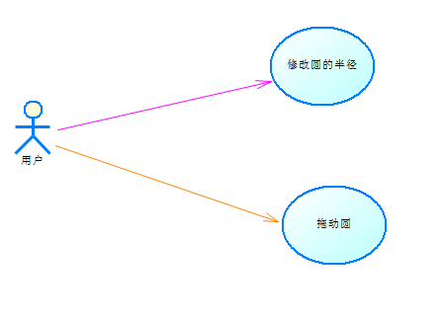
实现的功能

Slide 3
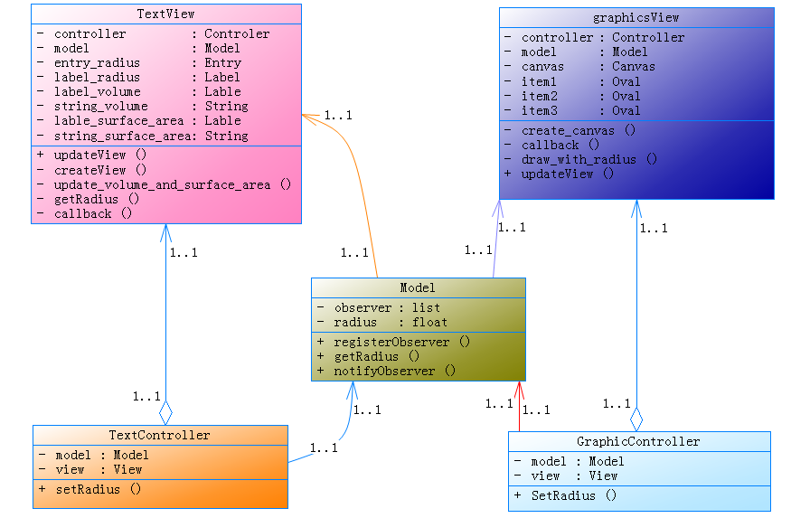
类图

Slide 4
初始化
从main函数开始，先创建一个model，然后创建TextController以及GraphicsController。
在TextController里面，TextController记录下model的引用，并且创建了TextView，记录了TextView的引用。并在构造函数里面更新了TextView。在TextView的构造函数里面，TextView记录了model和TextController的引用，并且注册为model的一个观察者。
在GraphicsController里面， GraphicsController记录下model的引用，并且创建了GraphicsView，记录了GraphicsView的引用。并在构造函数里面更新了GraphicsView 。在GraphicsView的构造函数里面， GraphicsView记录了model和GraphicsController的引用，并且注册为model的一个观察者。

Slide 5
事件触发
为输入事件和鼠标拖动事件注册了回调函数
一旦输入事件发生，程序调用回调函数，收集输入的半径数值，调用TextController的setRadius函数，而TextController函数调用model的setRadius函数改变半径，一旦半径改变，model会通知它的观察者，观察者从model获取半径的信息，改变视图。
一旦鼠标拖动事件发生，程序调用回调函数，收集输入的半径数值，调用GraphicsController的setRadius函数，而GraphicsController函数调用model的setRadius函数改变半径，一旦半径改变，model会通知它的观察者，观察者从model获取半径的信息，改变视图。

Slide 6
Thank you

